Slide 1
总复习
第一章
重点：乘法公式、全概率公式、贝叶斯公式
要点：集合的运算、概率（条件概率）的定义、性质及运算、事件的独立性
典型例题： 例1.2.4 1.2.5 例1.2.9 例1.3.7 例1.3.11 例1.3.13
例1.4.5 1.4.6
常见问题：书写和表述的规范性, 排列组合区分不清.

Slide 2
重要习题: 8, 17, 18, 21, 22, 25, 33, 34
第二章
重点：利用分布函数和分布律(概率密度函数)性质求系数
要点: (1)会用随机变量术语来描述实验,
(2)会求分布律和概率密度函数, 会计算事件概率
(3)常见随机变量的分布(掌握它的来源、性质、概率计算):
① 0-1分布, ② 二项分布 B(n,p), ③ 泊松分布 P(λ) ,
④均匀分布率U(a,b), ⑤指数分布 Exp(λ),
⑥正态分布 N(μ,σ²)
常见问题：随机变量的书写和表述的规范性.
典型例题： 例2.1.2 例2.1.3 例2.2.1 2.2.2 例2.2.6 例2.2.9
例2.3.4 例2.3.9
重要习题：3 12 14 16 18 22

Slide 3
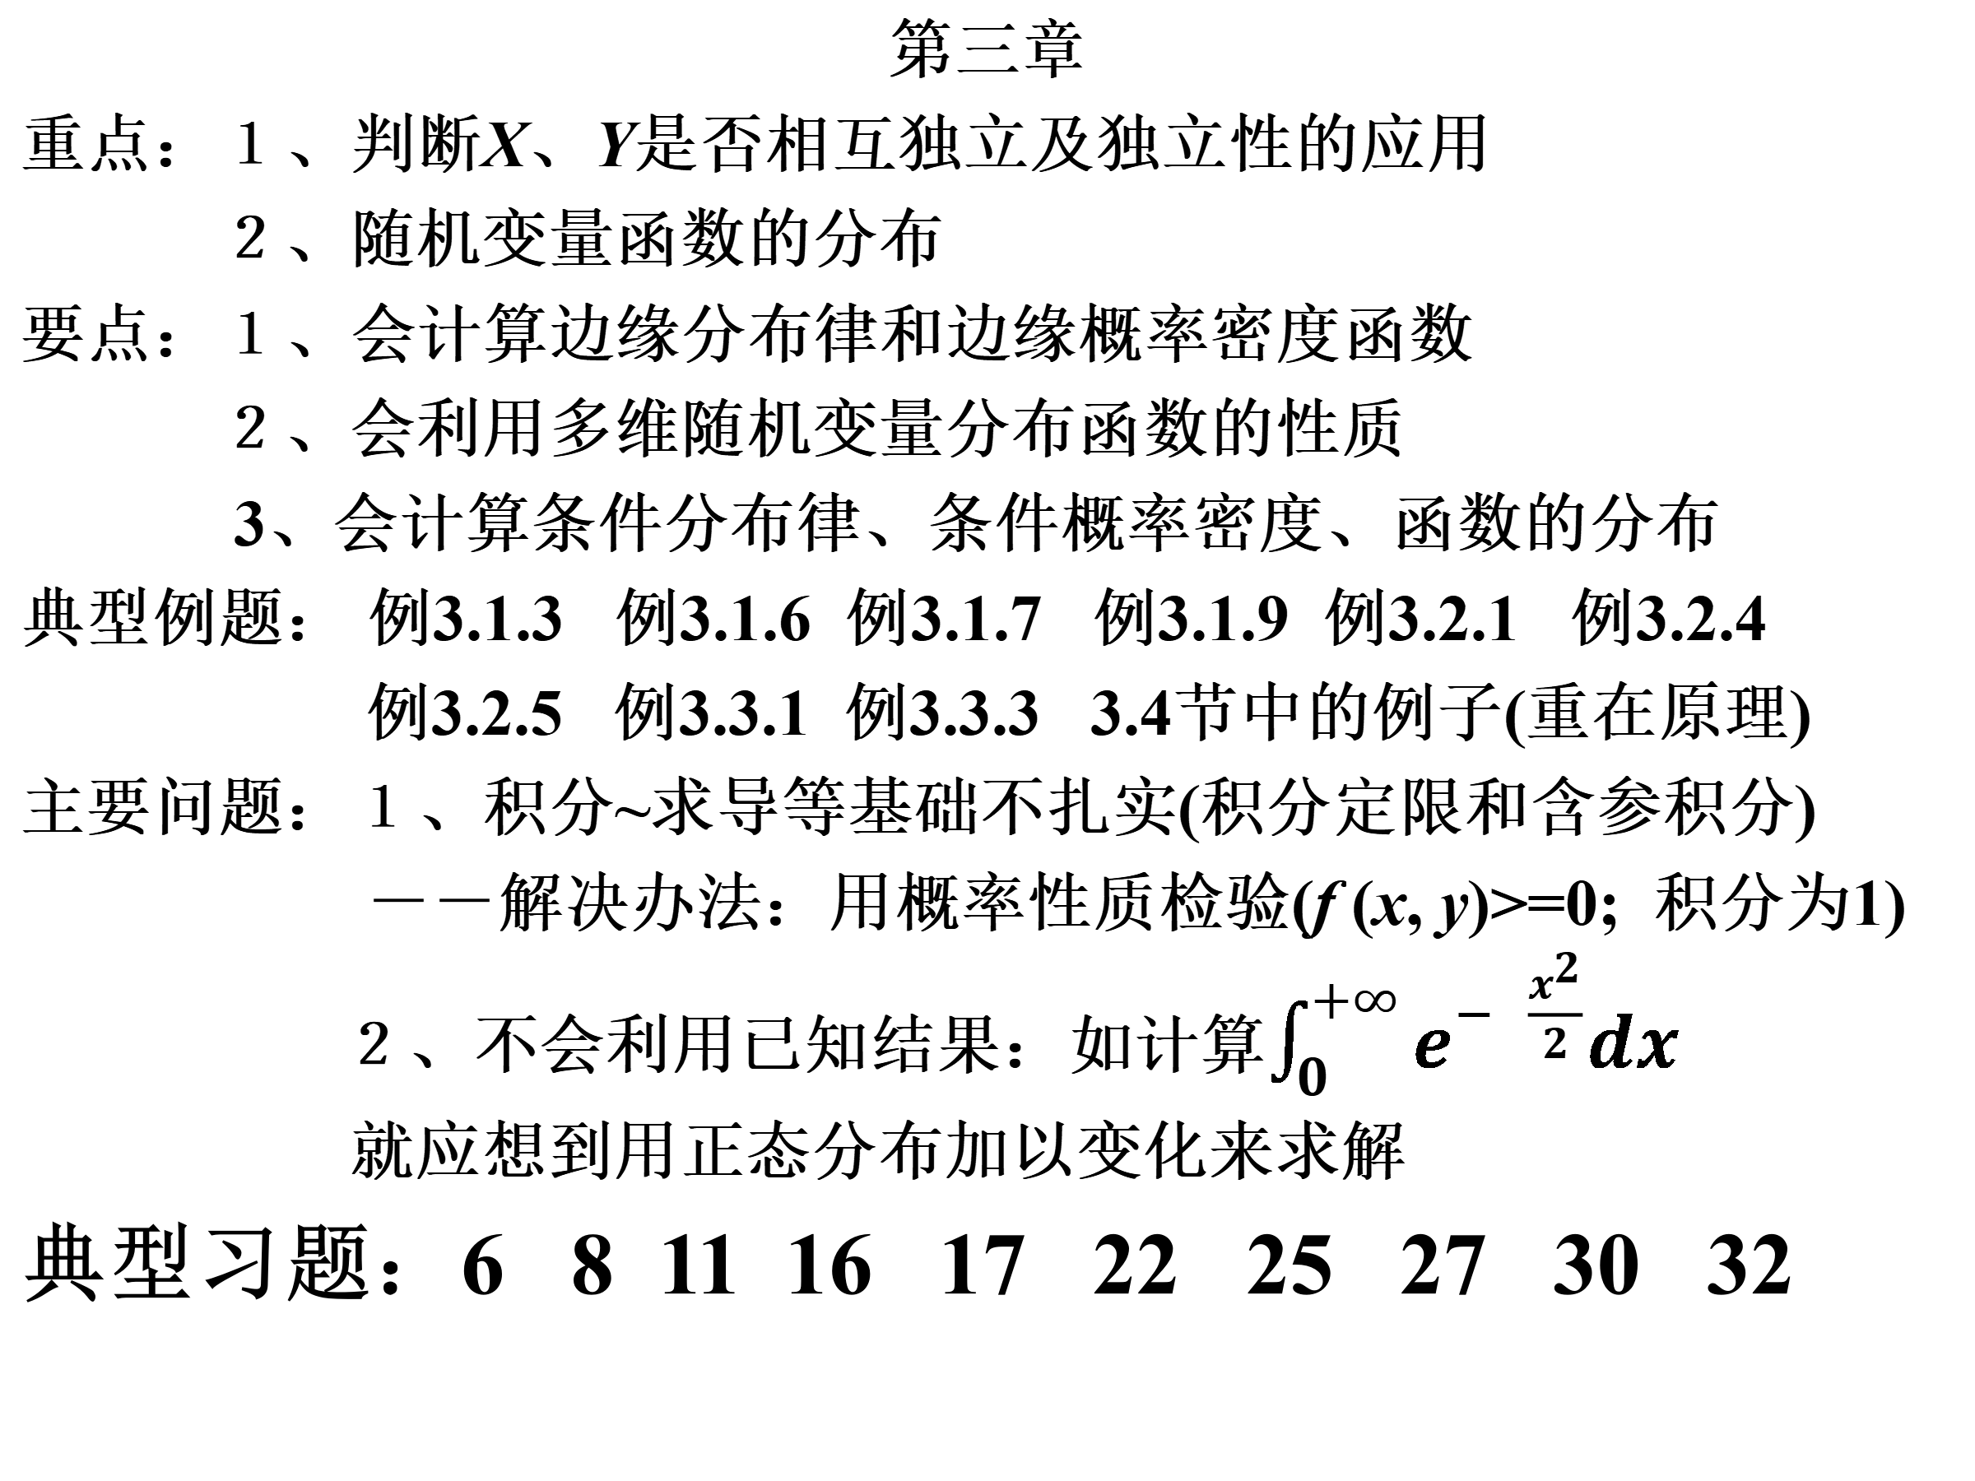
第三章
重点：１、判断X、Y是否相互独立及独立性的应用
２、随机变量函数的分布
要点：１、会计算边缘分布律和边缘概率密度函数
２、会利用多维随机变量分布函数的性质
3、会计算条件分布律、条件概率密度、函数的分布
典型例题： 例3.1.3 例3.1.6 例3.1.7 例3.1.9 例3.2.1 例3.2.4
例3.2.5 例3.3.1 例3.3.3 3.4节中的例子(重在原理)
主要问题：１、积分~求导等基础不扎实(积分定限和含参积分)
－－解决办法：用概率性质检验(f (x, y)>=0; 积分为1)
２、不会利用已知结果：如计算$\int_{0}^{+∞}{e^{− \frac{x^{2}}{2}}dx}$
就应想到用正态分布加以变化来求解
典型习题：6 8 11 16 17 22 25 27 30 32

Slide 4
第四章
重点：已知(联合)概率密度函数形式(或期望、方差)，求函数的期望、方差、协方差、相关系数(特别是正态分布的特性)
要点：１、期望、方差、协方差的性质
２、几种常见分布的形式及其期望、方差
3、随机变量的矩的计算
典型例题： 例4.1.4 例4.1.6 例4.1.8 例4.1.10 例4.1.12 例4.2.7
例4.4.3 例4.4.4 例4.4.5 例4.4.6
重要习题：5 7 11 12 13 17 21
需要注意的问题：
１、定义的形式
２、独立性在其中起的作用（是否独立、该不该用独立性）
３、独立性和不相关的区别、联系、和判定
4 、将复杂问题化为简单情形 如题13 （又可参照例4.1.11 和 4.1.12）

Slide 5
第五章
要点：1、会用切比雪夫不等式
2、小概率事件原理
3、会用中心极限定理估计概率
典型习题：1 4 8 10
第六章
要点： 1、统计的基本概念（总体、样本、统计量）
2、样本均值、样本方差、样本矩的定义
3、四种常见分布的构造（结构定理）、性质、
上侧分位数计算
4、定理6.2.4（单正态）、定理6.2.5（双正态）
典型习题：1 4 6 7 8 9 10 11

Slide 6
第七章
重点：１、矩估计
２、似然估计（步骤）
３、样本均值和样本方差满足三个优良性准则
4、区间估计（单个正态总体、两个正态总体的
比较（双侧、单侧）、的原理、方法、相应枢轴变量、大样本方法）
要点： 1、会计算点估计和区间估计量（和值）
2、三个优良性准则的含义（尤其是无偏、有效
－－证明、计算）
3、会确定上侧分位数（特别如n 很大时）
典型例题： 例7.1.3 例7.1.4 例7.1.6 例7.1.7 例7.2.2
例7.2.3 7.3节的所有例题
典型习题：1 2 4 5 7 9 10 11 13

Slide 7
第八章
重点：参数的假设检验（原理与方法）
要点：检验原理、检验步骤、检验统计量的选取
单个正态总体(双侧、单侧)
两个正总体的比较(双侧、单侧)
大样本方法假设检验
典型习题：1 2 3 5 9
第九章
重点：一元线性回归的计算公式----对a b σ²的估计
要点：1、一元线性回归的显著性检验（样本相关系数）
2、一元线性回归中对a b σ²的估计
3、可线性化的一元回归中参数的估计
典型例题：9.2.1 9.2.2
典型习题：4 5 6

